Slide 1
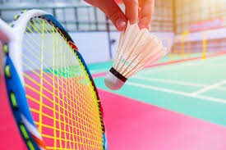
DOSKONALENIE TECHNIKI INDYWIDUALNEJ W BADMINTONA

Slide 2
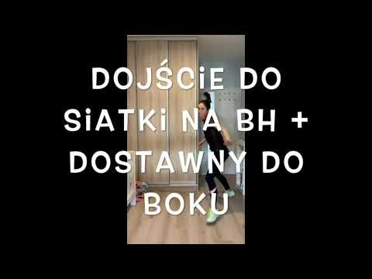
FILMIK
Trening badmintona w domu
Aby uruchomić filmik należy włączyć pokaz slajdów, a następnie kliknąć kilka razy w obrazek
Link: https://www.youtube.com/watch?v=r5CRaIri4mE

Slide 3
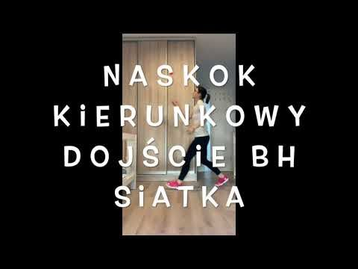
FILMIK
Trening badmintona w domu
Aby uruchomić filmik należy włączyć pokaz slajdów, a następnie kliknąć kilka razy w obrazek
Link: https://www.youtube.com/watch?v=ixkCT0ofzvk

Slide 4

FILMIK
Trening badmintona w domu
Aby uruchomić filmik należy włączyć pokaz slajdów, a następnie kliknąć kilka razy w obrazek
Link: https://www.youtube.com/watch?v=7NX70mLOJBA

Slide 5
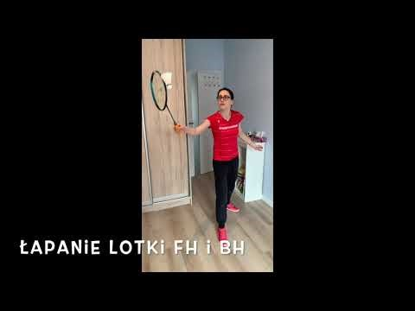
FILMIK
Trening badmintona w domu
Aby uruchomić filmik należy włączyć pokaz slajdów, a następnie kliknąć kilka razy w obrazek
Link: https://www.youtube.com/watch?v=XEhjW2ieZ1Y

